Slide 1
19世纪中期……
19世纪末期……

Slide 2
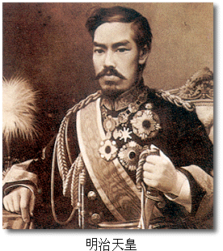
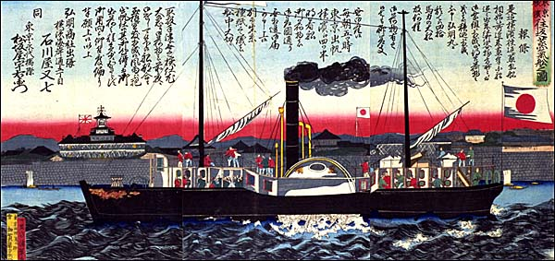
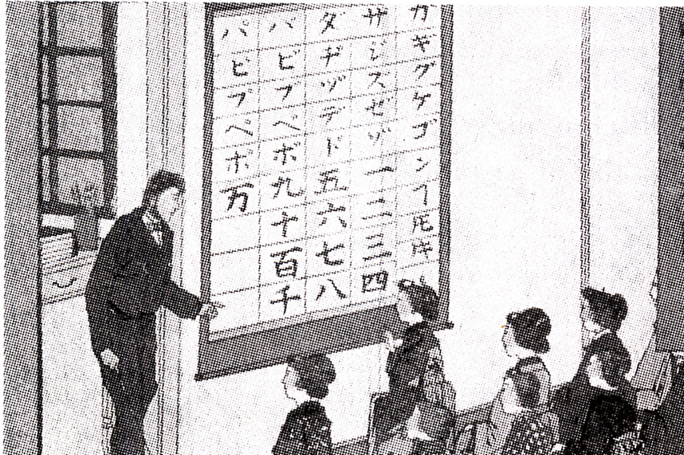
日本近代化的起航
第4课 日本明治维新（1868年）
天皇（年号）
改革

Slide 3
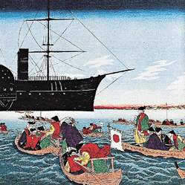
第一幕 一夜新霜著瓦轻

Slide 4
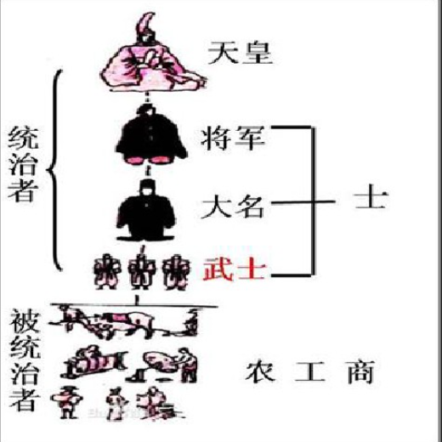
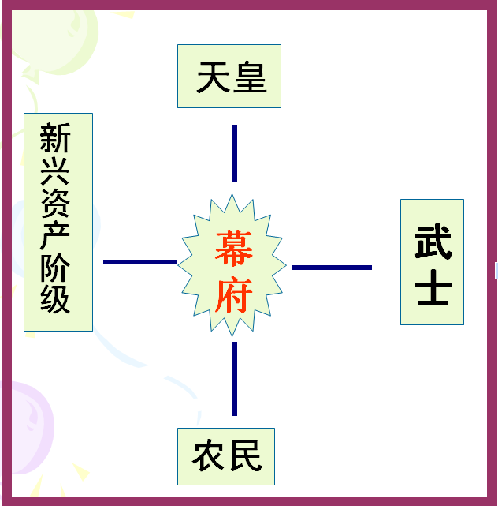
19世纪中期的日本
占日本人口80%的农民“衣不蔽体，饥寒交迫”，农民不许吃大米，只能吃萝卜叶、豆叶。世代被束缚在土地上，终年辛苦，却要将一半以上的收获物交给幕府。
新兴资产阶级活跃了日本商品经济，但封建幕府在全国设立的250多个藩国各自为政，各藩通过征收高额税收阻止其他藩国产品的流入，阻碍了资本主义经济的发展。
幕府用减少甚至停发中下级武士俸禄的手段解决财政困难，日益贫困的武士对幕府 “恨主如仇” 。他们迫于生计不得不从商，促使他们向资产阶级转化。
◆结合图片和材料，说说19世纪中期的日本存在哪些社会矛盾？

Slide 5
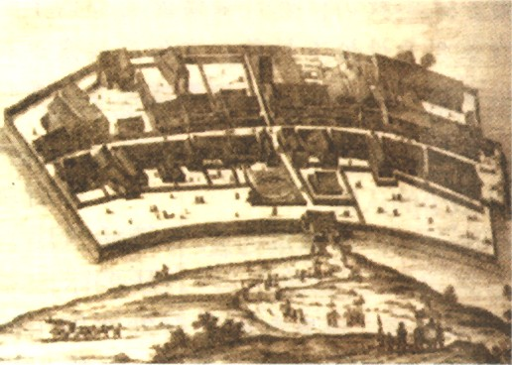
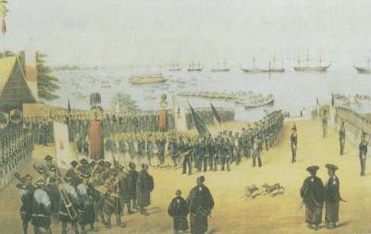
幕府允许荷兰商人进行贸易的唯一地点：长崎
故事链接：黑船事件
1853年7月8日，美国海军准将马修·佩里率领4艘军舰，驶入江户附近的浦贺港。由于其船体为黑色，又不断喷出漆黑的浓烟，发出轰鸣，史称“黑船事件”。
佩里把美国总统写给日本天皇的信交给了幕府政府，要求同日本建立外交关系和进行贸易，否则开战。
在武力威逼之下，面对美军的强硬态度，第二年，日本幕府只好与美国签订了不平等的《日美神奈川条约》和《下田条约》。
这是锁国以来，外国军人首次踏上日本国土，从此打开了日本的大门。西方列强风闻日本开国，纷纷来到日本强行与其签订各自的不平等条约。日本面临着沦为半殖民地的危机。
1853年，黑船事件
◆结合史料思考：（1）19世纪中期，日本的对外政策发生了什么变化？
（2）这种变化给日本社会带来了什么影响，对日本人的生活有什么影响？
美国海军在日本登陆

Slide 6
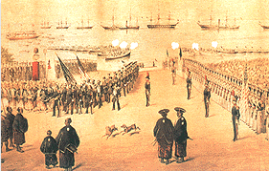
德川幕府统治下的日本
1853年美国海军准将佩里率舰队入侵日本
惊醒太平梦
几只蒸汽船
外患：民族危机

Slide 7
明治维新的原因：
1、内忧： 专制统治阻碍了资本主义发展（根因）
2、外患：美国培里舰队叩关—— 危机加深
幕府的封建
民族

Slide 8
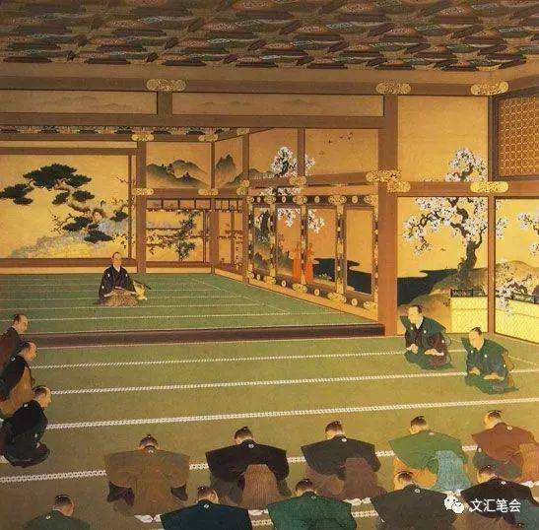
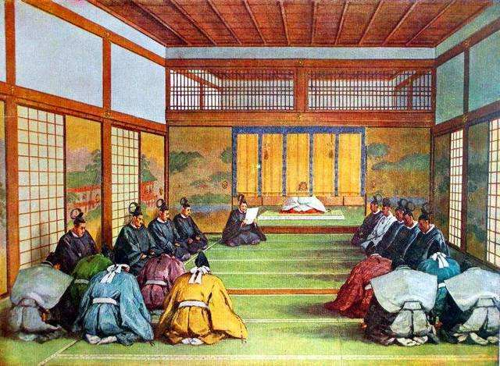
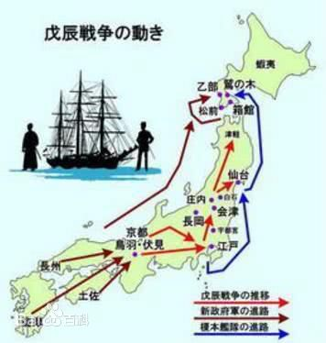
1867年大政奉还
（幕府假意归还政权）
1868年王政复古
（倒幕派政变）
1868年戊辰战争
（击败幕府）
◆没有倒幕运动，也就不会有后面的明治维新，为什么这么说？
天皇：明治天皇
年号：明治
都城：1869年，迁都东京
◆倒幕运动为明治维新扫清障碍（政治前提）

Slide 9
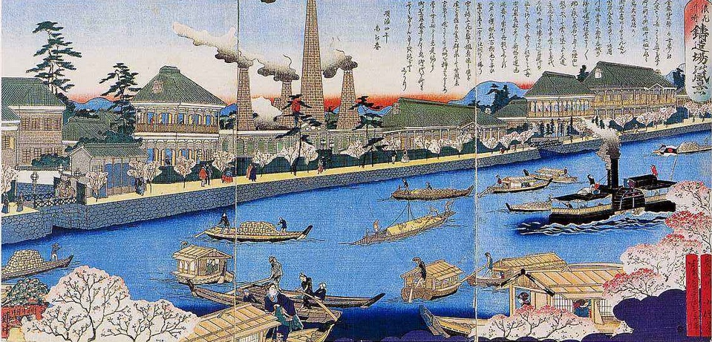
第二幕 耐寒唯有东篱菊

Slide 10
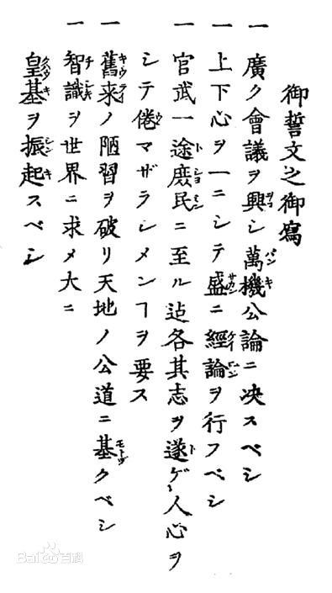
1868年4月，睦仁天皇率领公卿大臣向“天地神祇”宣誓：
一、广兴会议，万机决于公论；
二、上下一心，大展经纶；
三、官武一途，以至庶民，各遂其志，
务使人心不倦；
四、破旧来之陋习，基天地之公道；
五、求知识于世界，大振皇基。
——《五条誓文》

Slide 11
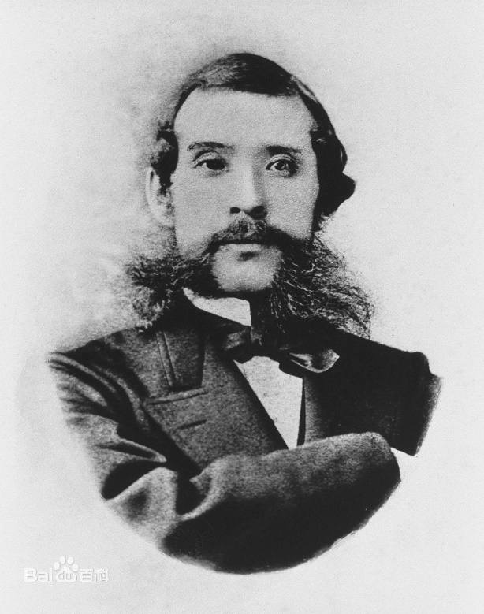
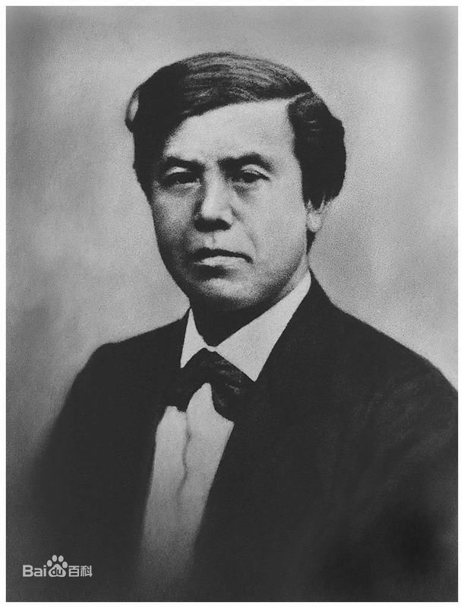
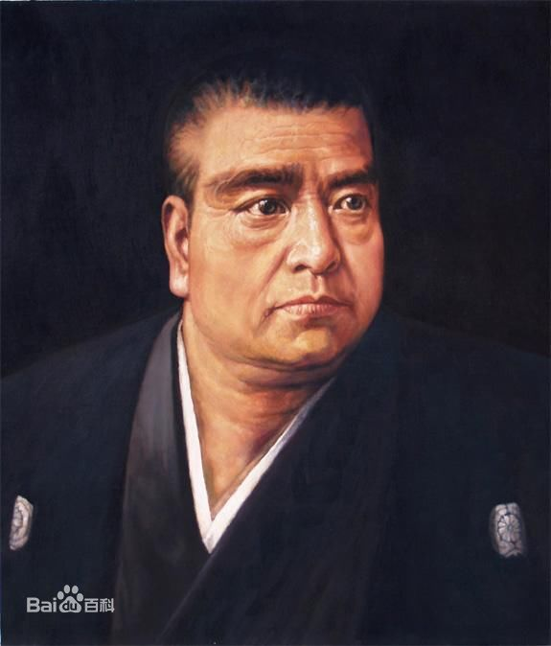
大久保利通 萨摩藩下级武士家庭
明治维新三杰
木户孝允
长州藩一医生家庭
西乡隆盛
萨摩藩武士

Slide 12
明治维新时期著名政治家大久保利通在考察欧美之后说了这么两段话：
“从9月28日起巡览英格兰、苏格兰……凡有名之场所，处处经过，监狱、学校、贸易公司、制作所、造船所，白糖厂，毛织丝织厂……但无有地上所产一物，唯是煤炭与铁而已，制造品皆自他国输入，又输出他国，其制作厂之盛，每到一地，黑烟冲天。由此足以知晓英国富强之所以也。
大久保还说：“大凡国之强弱系于人民之贫富，而人民之贫富系于物产之多寡。物产之多寡，虽依赖于人民致力工业与否，但寻其根源，又无不依赖于政府官员诱导奖励之力。”
请问：大久保利通认为英国富强的原因是什么？
提问：那么，大久保利通认为应该怎么做才能发展工业呢？
工业的发达。
需要政府的鼓励和推动。
在明治维新的措施中，最能体现出大久保利通思想的措施是哪一项？

Slide 13
特点：政府主导； 以西方为样板；
政府大力扶植私人资本家。
名词解释：殖产兴业
政府运用国家的力量大力扶持资本主义发展。
目的：实现资本主义工业化（富国）

Slide 14
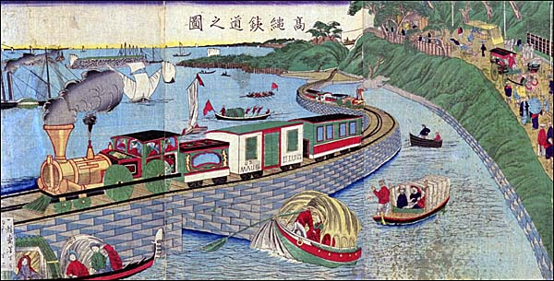
1869年，日本建造的第一艘轮船
1872年，日本第一条铁路通车
1891 ～ 1899 年其工业年平均增长速度
国家 | 日本 | 美国 | 德国 | 法国 | 英国
增速 | 14.3 ％ | 3.5 ％ | 4.8 ％ | 2.6 ％ | 1.6 ％

Slide 15
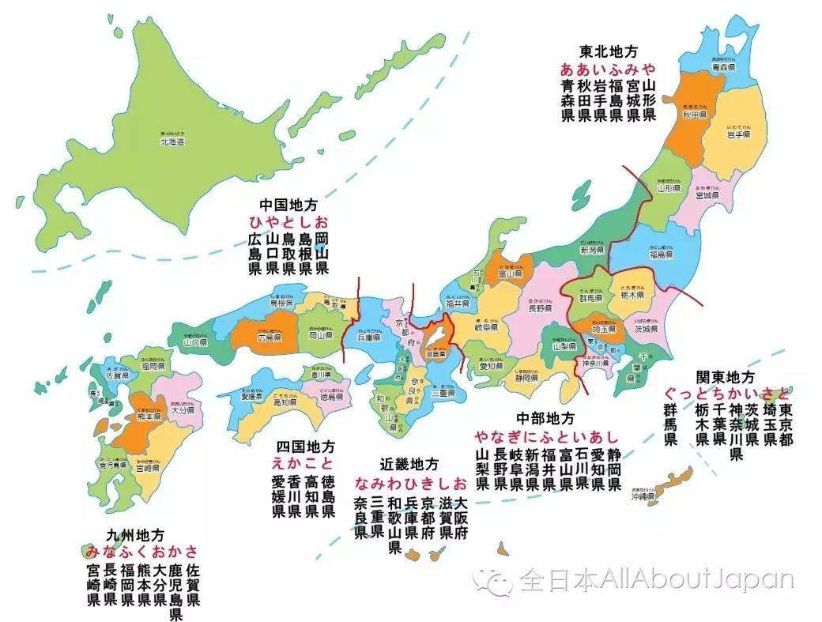
“废藩置县”诏书
朕惟值此更新之际，如欲内以保安亿兆，外以与各国对峙，宜使名实相副，政令归一。然数百年因袭之久，或有其名而不举其实，将何以得保安亿兆而与各国对峙哉？朕深为之慨叹！故今更废藩为县，务除冗就简，去有名无实之弊，无政令多歧之忧。汝等群臣须体察朕意！
政治：废藩置县，加强中央集权
◆为什么要“废藩置县”？

Slide 16
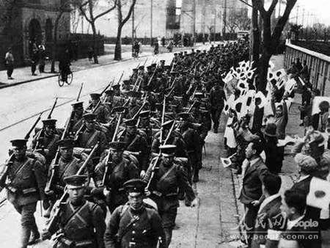
征兵制
“苟有国则有兵备，有兵备则人民不得不各就其役。”
使其具有武士道精神......使之誓死效忠天皇......
——1872年征兵告谕
军事：实行征兵制，建立新式军队

Slide 17
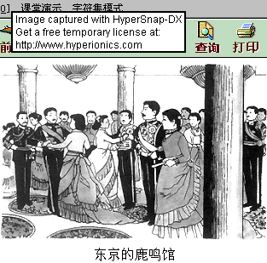
“文明开化”
指的是日本在明治维新时期，为了尽快赶上西方发达国家，在社会生活方面，全面西方化的一种革新运动，是明治维新改革的主要措施之一。其核心为教育改革。
明治时期教育普及率
◆结合图片，说说“文明开化”的表现？

Slide 18
明治维新的措施
政治 | 废藩置县；实现中央集权。
军事 | 实行征兵制，建立新式军队， “武士道”精神。
经济 | 推行地税改革，在“殖产兴业”的口号下 ,发展近代经济。
社会生活 | “文明开化”，即向西方学习 ，改造日本教育、文化和生活方式。
◆明治维新有没有促进资本主义的发展？理由。（独立思考）
◆这些措施中，你觉得最具战略眼光、前瞻性的措施是什么？（独立思考）
◆有人说日本明治维新的精髓是“和魂洋才”，谈谈你的理解。（小组讨论）
◆结合近代中日关系说明：“和魂”对日本国策的影响。 （小组讨论）

Slide 19
明治维新的措施
政治 | 废藩置县；实现中央集权。
军事 | 实行征兵制，建立新式军队，提倡效忠、服从、不怕死的“武士道”精神。
经济 | 推行地税改革，在“殖产兴业”的口号下 ,发展近代经济。
社会生活 | “文明开化”，即向西方学习 ，改造日本教育、文化和生活方式。
◆评价
①性质：资产阶级性质改革；
②作用：明治维新成为日本历史上的重大转折点，通过明治维新，
日本迅速走上了资本主义道路，实现了“富国强兵”,开
始跻身于资本主义强国之列。
③局限：但是改革保留了大量旧制度的残余，军国主义色彩浓厚。
很快走上了对外侵略扩张的道路。

Slide 20
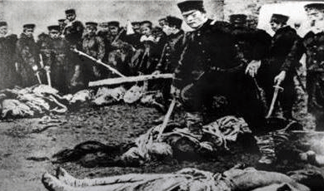
第三幕 此花开后百花杀

Slide 21
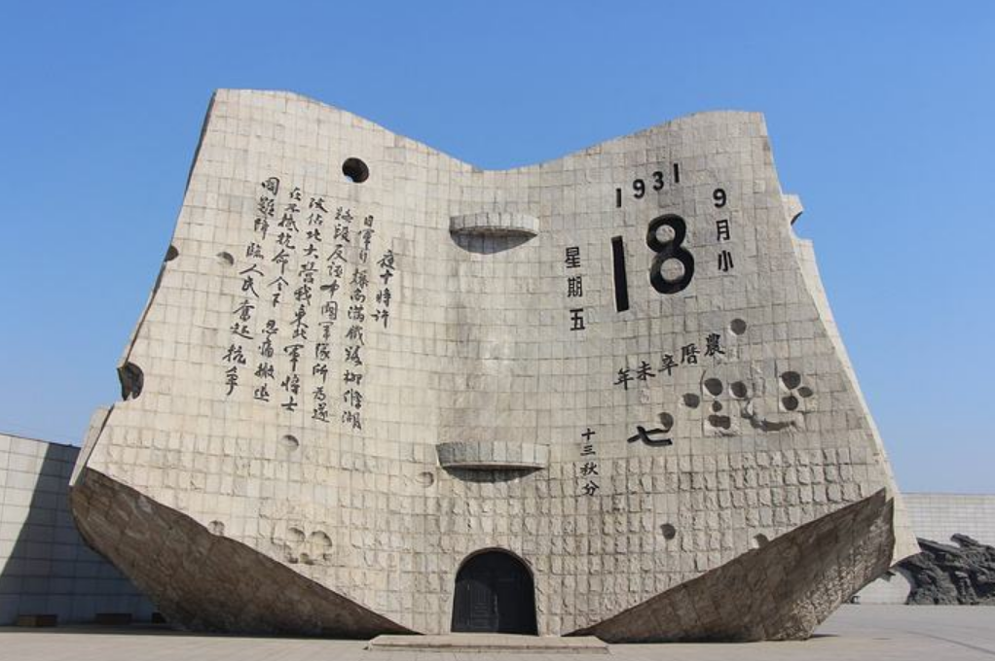
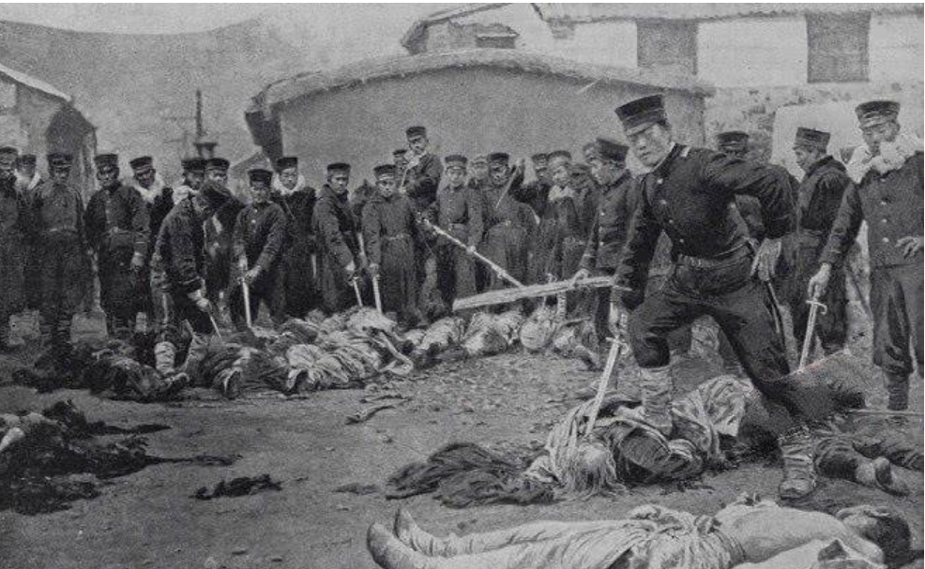
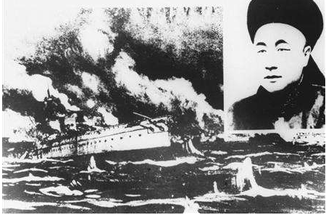
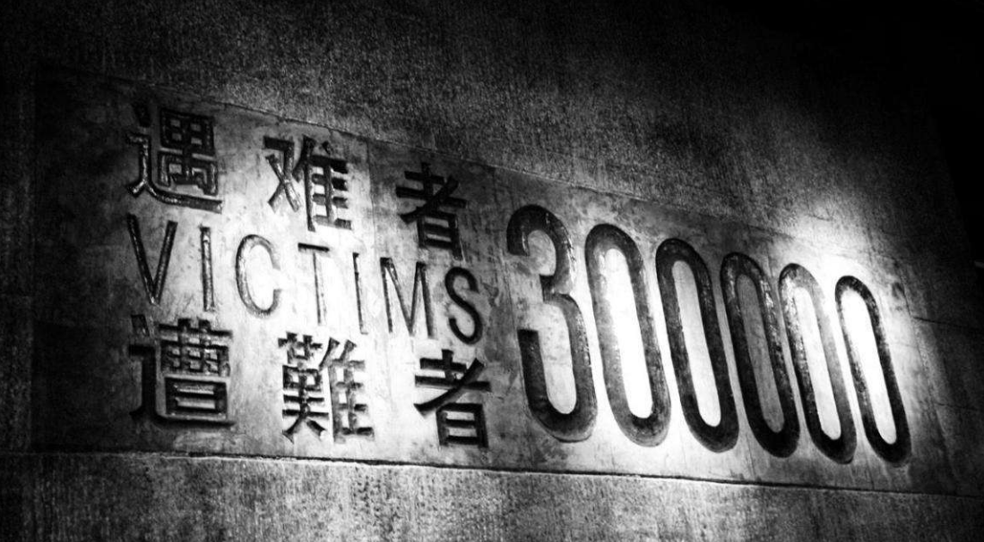
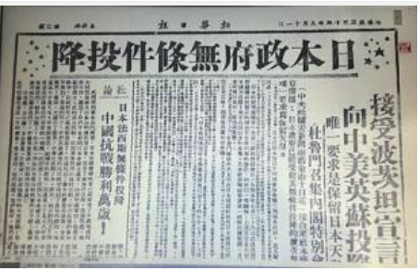
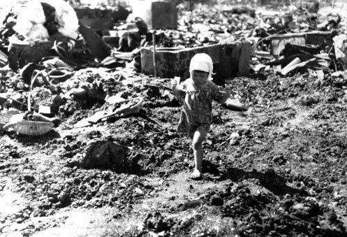

Slide 22
古代史上，日本在亚洲拜认了第一位老师。 19世纪中期，日本民族矛盾激化。为了改变现状，日本又拜欧美为师。 ——摘自陈冰《作坊里的日本》
由奴隶社会过渡到封建社会
老师：中国（隋唐）
大化改新
老师：欧美
明治维新
从封建社会走上资本主义道路

Slide 23
VS
戊戌变法1898
明治维新1868
 | 明治维新1868 | 戊戌变法1898
主要 人物 | 明治天皇 | 光绪帝、康有为、梁启超
性质 | 都是资产阶级改革
方式 | 都是自上而下的改革
结果 | 成功 | 失败
原因 | 倒幕派推翻幕府统治后，手中握有实权，得到人民的拥护。 | 维新派依靠没有实权的皇帝，不敢发动群众，仅以有资产阶级倾向的士大夫知识分子为核心。没有基地，也无兵权和财权。

Slide 24
学史明智
材料一：明治维新后，日本成功摆脱了沦为殖民地的民族危机，走上了发展资本主义的道路，并逐步跻身资本主义强国。
顺应时代的改革推动社会发展（改革是强国之路）
材料二：日本有“心灵紧闭”但“眼观八方”的特征。在国弱时，他们卑谦地对外点头哈腰，默默拿来先进才智，然后悄悄地在作坊里加班加点地消化，乃至超越。 ——摘自陈冰《作坊里的日本》
要善于学习外国先进的文化,取其精华，弃其糟粕。
材料三：明治维新中，日本大力引进西方先进技术，积极钻研，并全面推行义务教育，使国家科技、文化水平飞速发展，逐步赶超世界先进水平。
要坚持科教兴国，人才强国战略

Slide 25
知识清单
1、明治维新的背景（原因）：①日本幕府的封建统治阻碍了资本主义发展；
②民族危机加深
2、倒幕运动的作用：推翻了幕府统治，为明治维新扫清了障碍（政治前提）
3、明治维新内容：政治、经济、军事、文化等
4、明治维新的性质：自上而下的资产阶级改革
5、明治维新的积极作用：使日本走上资本主义道路并摆脱民族危机
6、局限性：保留了封建残余，走上对外侵略扩张的道路
7、给我国的启示： ①改革是强国之路，要坚持改革开放 ② 要善于学习外国先进文化。要坚持科教兴国，人才强国战略

Slide 26
真题演练【2019年广东中考历史试题】：
21.19世纪70年代起，在日本过去认为是脏物的牛肉、牛奶开始被列为上等食品，东京、大阪、横滨、神户各地出现许多牛肉菜馆。“士农工商，男女老少，贤愚贫富等咸以不吃牛肉为不开化”。上述变化表明日本( )
A.政治改革促进社会平等 B.殖产兴业推动经济发展
C.文明开化影响社会生活 D.教育发展提升国民素质
C

Slide 27
真题演练【2018年苏州市历史中考试题】：
29. ......1868年，推翻幕府以后，日本政府实行了一系列资产阶级性质的改革，这些改革被称为“ ”
明治维新

Slide 28
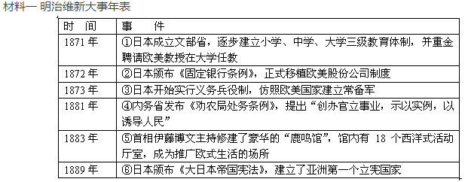
真题演练【2019年苏州市历史中考试题】：
材料二 有学者指出：明治政府在改革过程中出现了许多看起来非常矛盾和不符合西方现代化模式的改革措施，其改革过程中融入了大量日本本身的传统文化的因素。
(1)表格中属于“文明开化”政策的是___________（写出序号），并依据材料一简要归纳日本向西方学习的特点。
（2）依据上述材料并结合所学知识，指出日本明治维新在经济和政治领域采取了哪些“不符合西方现代化模式的改革措施”？

